Slide 1
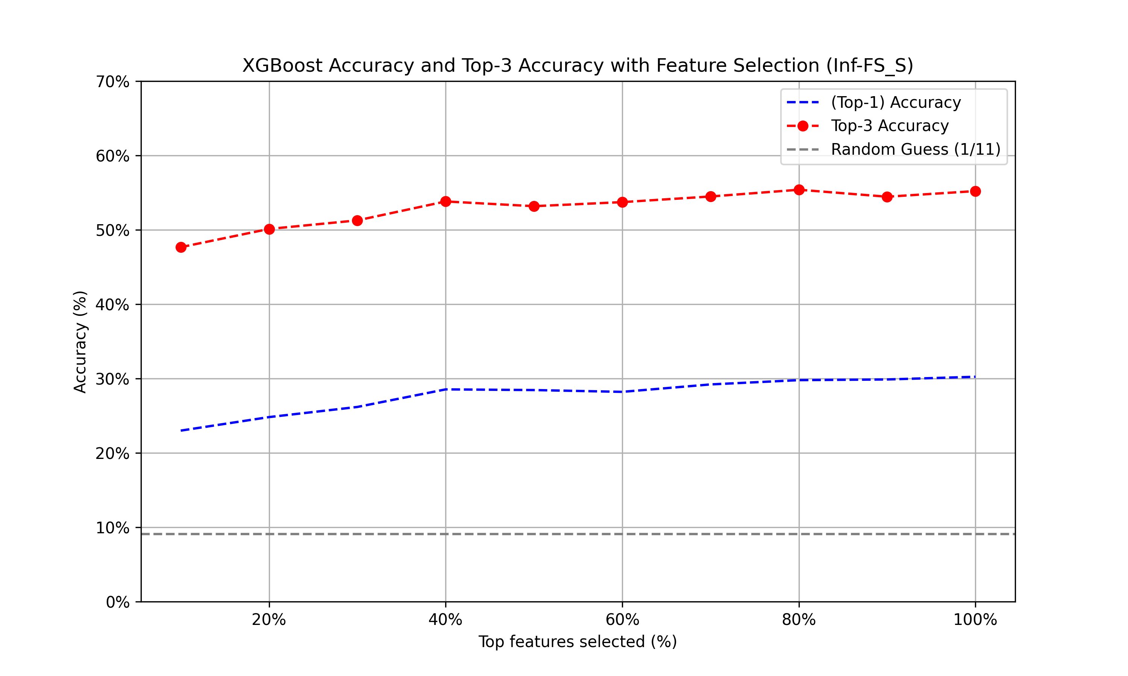
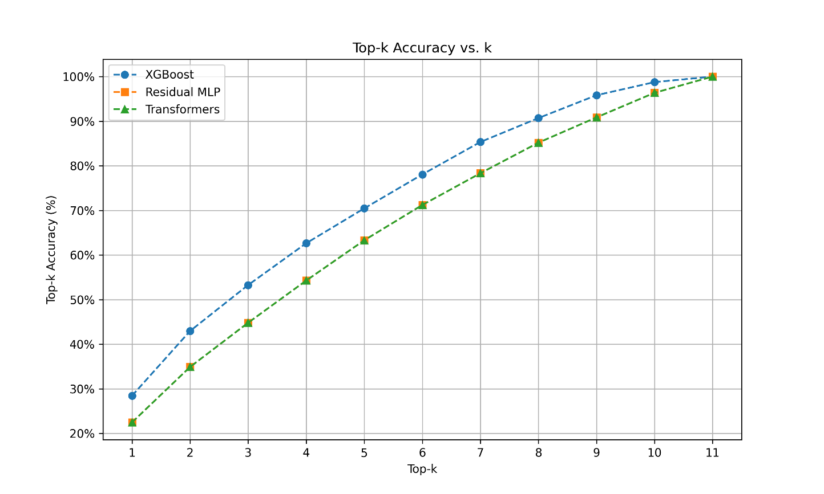
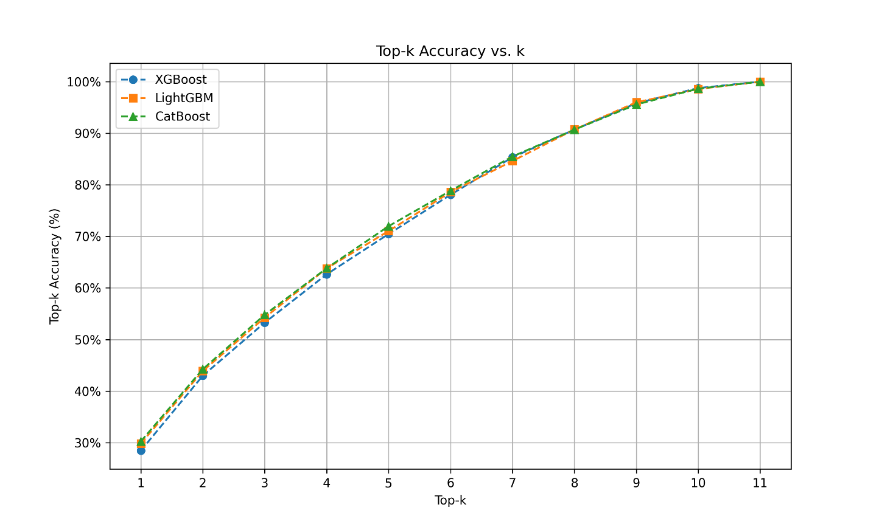
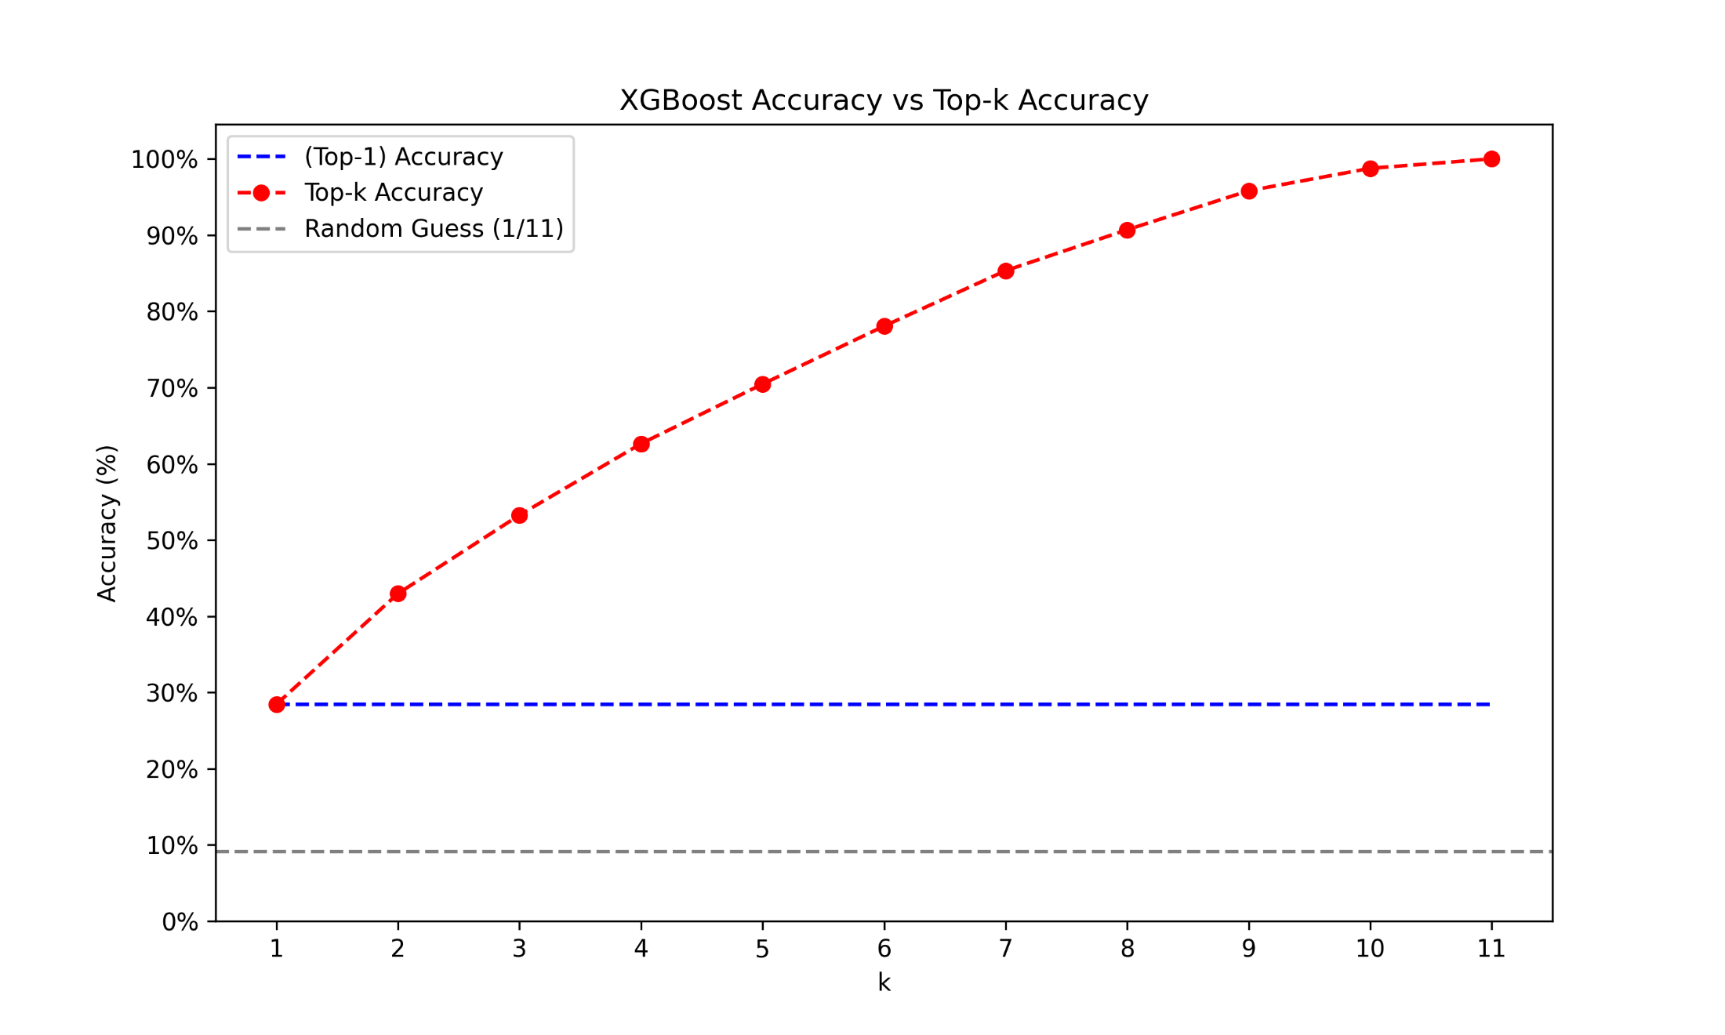
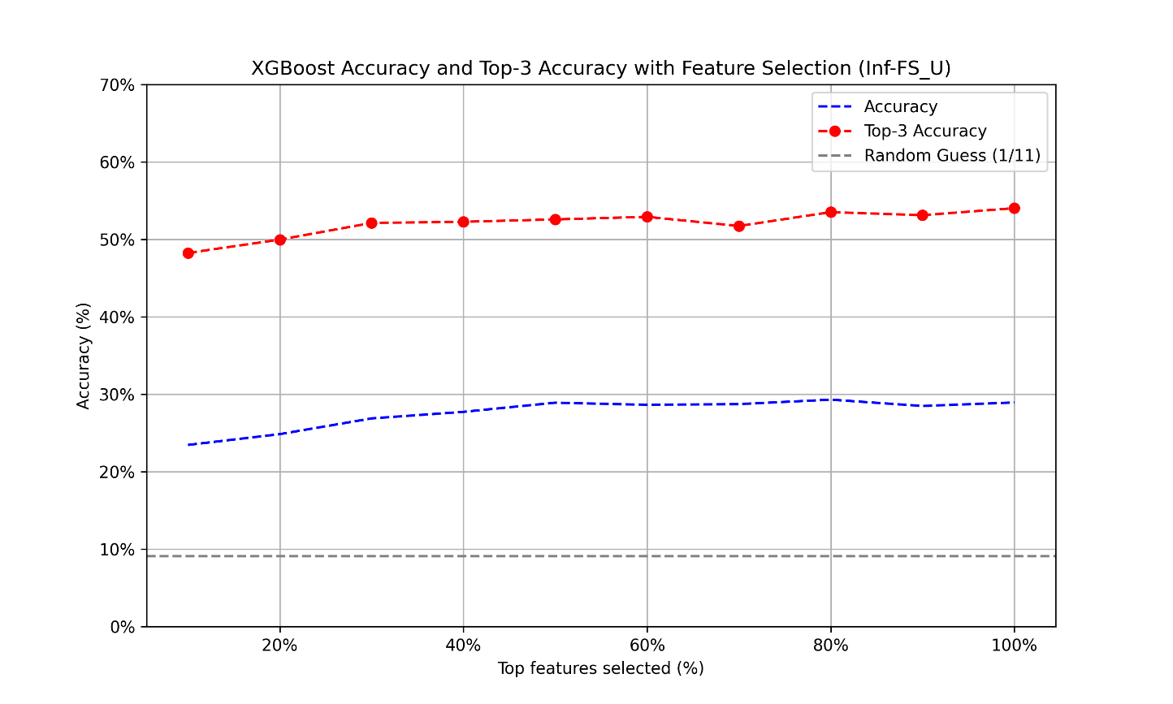


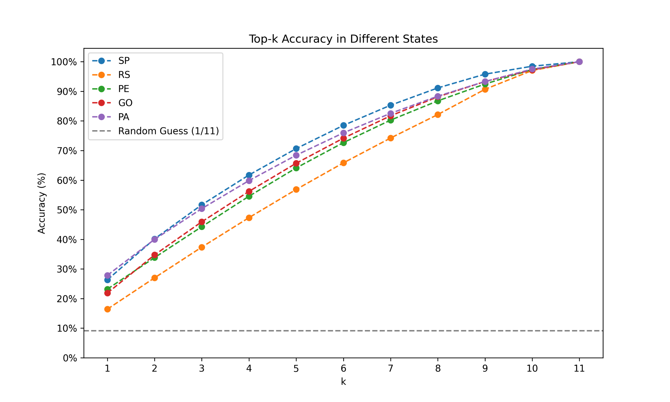
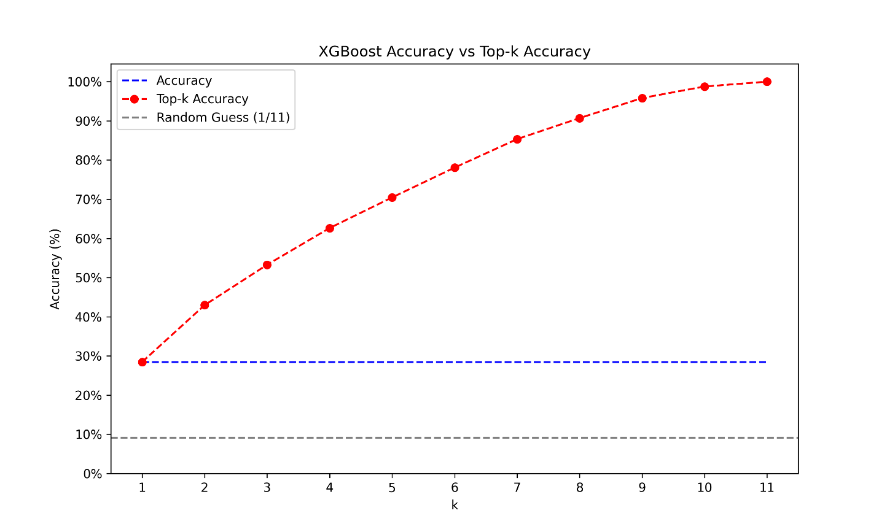
Explorando Padrões de Mortalidade no Brasil com Aprendizado de Máquina
Introdução
Experimentos (2/2)
As causas de morte refletem uma complexa interação de fatores sociais, biológicos e comportamentais
A compreensão da relação entre esses fatores é fundamental para a construção de políticas de saúde pública e melhorar a qualidade e expectativa de vida da população
Por meio dos dados públicos de saúde pesquisadores no Brasil e Estados Unidos já demonstraram a correlação (R²) de atributos dos indivíduos nas causas de morte, quando analisados separadamente
O aprendizado supervisionado corresponde a um paradigma de aprendizado de máquina que permite prever a categoria dos (novos) dados descritos por diferentes atributos
Nesse trabalho, diferentes técnicas de aprendizado supervisionado foram aplicadas a bases de mortalidade públicas
Teste de diferentes modelos: modelos baseados na técnica de boosting performaram melhor, quando comparados a modelos modernos de deep learning
Seleção de features: a precisão e a precisão top-3 varia muito pouco com o aumento da porcentagem das features selecionadas (confirmando a segunda questão de pesquisa)
Preliminares e Definição do Problema
No Brasil, os óbitos com diversos atributos são registrados nos Sistemas de Informação de Mortalidade (SIM), na plataforma DataSUS
A Fiocruz, por meio da Plataforma de Ciência de Dados aplicada à saúde, extrai e enriquece as bases disponibilizadas pelo governo. A base final contém 159 atributos, dos quais muitos são categóricos, de todos os óbitos de 1996 a 2021
Em virtude do número extenso de atributos e amostras, escolheu-se reduzir o espaço amostral para o Estado de SP
Pelo número extenso de categorias (19), 9 das quais com menos de 1% de representatividade nas amostras, agrupou-se essas amostras em uma única categoria
Pelo número ainda razoável de categorias, considerou-se a métrica de acurácia “top-k” como indicativo da qualidade do modelo
A fim de reduzir o bias do modelo e reduzir o custo computacional do projeto, selecionou-se 1000 amostras de cada categoria para os dados de treinamento e teste
Questões de pesquisa:
Seria possível predizer a causa de morte de um indivíduo, a partir de um conjunto de dados que reflita particularidades do paciente e do óbito registrado?
Os modelos desenvolvidos promovem capacidade de generalização quando aplicados a novas amostras? Especificamente, um modelo treinado considerando dados de um estado (ex. SP) é capaz de predizer a causa da morte de indivíduos de outros estados?
Existem atributos que desempenham maior impacto na predição da causa da morte?
Teste em diferentes amostras: o modelo encontra uma precisão próxima do estado de São Paulo em 3 dos 4 estados avaliados, o que sugere que o modelo pode ser extrapolado a amostras fora do conjunto de treinamento e testes (confirmando a terceira questão de pesquisa)
Estado | Top-1 Accuracy | Top-3 Accuracy
Random Guess | 9,09% | 27,27%
São Paulo* | 26,33% | 51,67%
Rio Grande do Sul | 16,43% | 37,37%
Pernambuco | 29,19% | 44,27%
Goiás | 21,26% | 45,93%
Pará | 27,85% | 50,38%
Experimentos (1/2)
Conclusões
Um modelo com XGBoosting é capaz de prever as categorias com uma acurácia de 28,45%, ~3x acima do palpite aleatório (9,09%) e mais de 53,27% quando utilizando o top-3 (confirmando a primeira questão de pesquisa)
É possível predizer, a partir do conjunto de features selecionado, a causa de óbito de um falecido
Os modelos desenvolvidos são capazes de generalizar os resultados obtidos para amostras aos casos de treinamento e teste, inclusive pode ser generalizado para outros estados da federação com características bem diferentes
O modelo gerado possui resultado semelhante para apenas 10% das features e a precisão acima desse valor não cresce de maneira relevante
Aluno: Filipe Penna Cerávolo Soares
Professor(a) Orientador(a): Prof. Dr. Artur Jordão
References

